Slide 1

Mĩ thuật 9
Chủ đề: Mĩ thuật cơ bản
Bài 3: Tết và mùa xuân (Tiết 2)

Slide 2



Slide 3
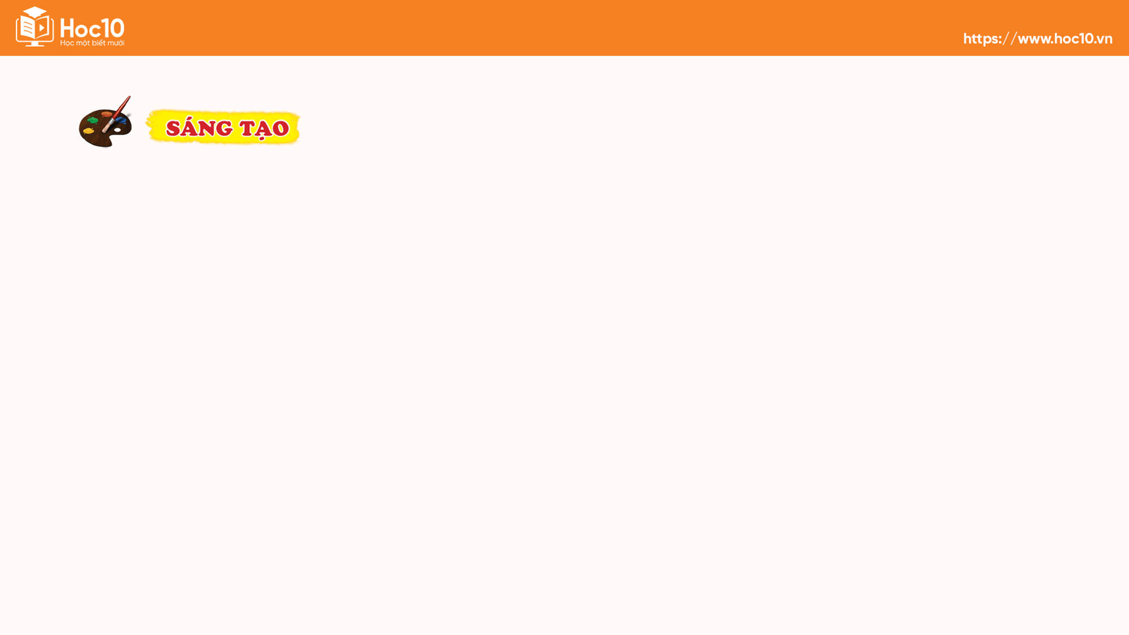
2.1. Tìm ý tưởng tạo hình bức tranh ngày Tết
Quan sát các bước tìm hiểu ý tưởng SGK tr.12
Trình bày ý tưởng tạo hình bức tranh ngày Tết
Xác định
nội dung,
chủ đề.
Xác định hình tượng làm
nổi bật chủ đề.
Tưởng tượng về bức tranh và cách thể hiện.
1
2
3

Slide 4
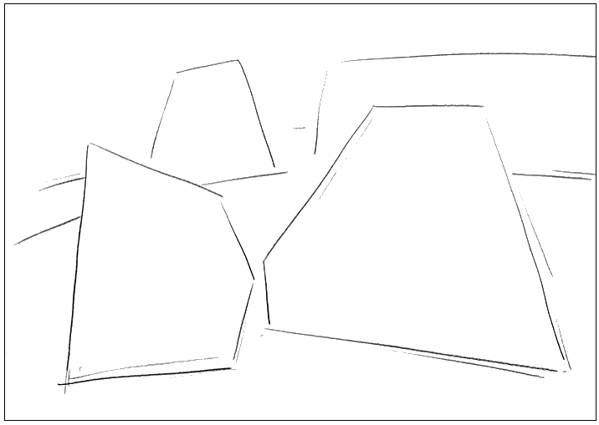

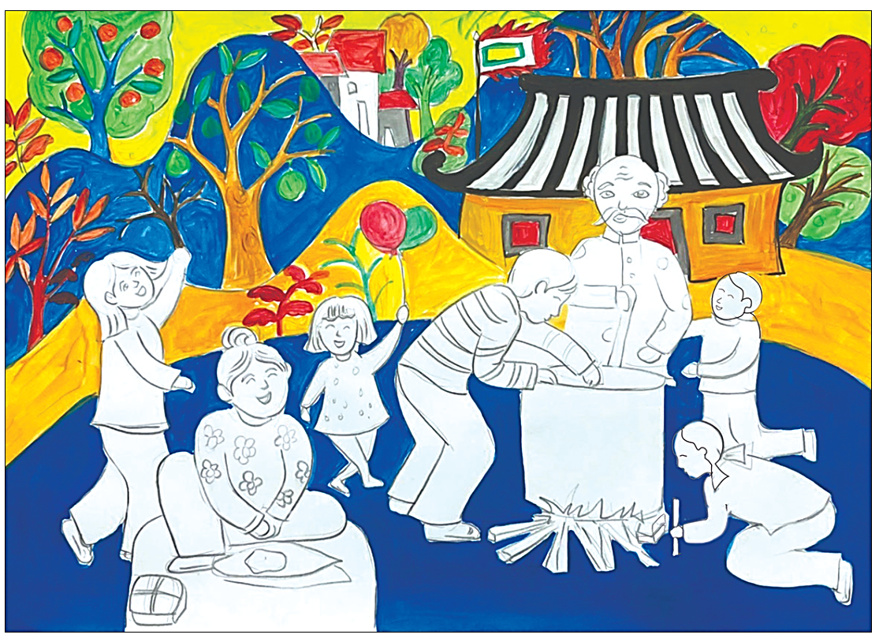
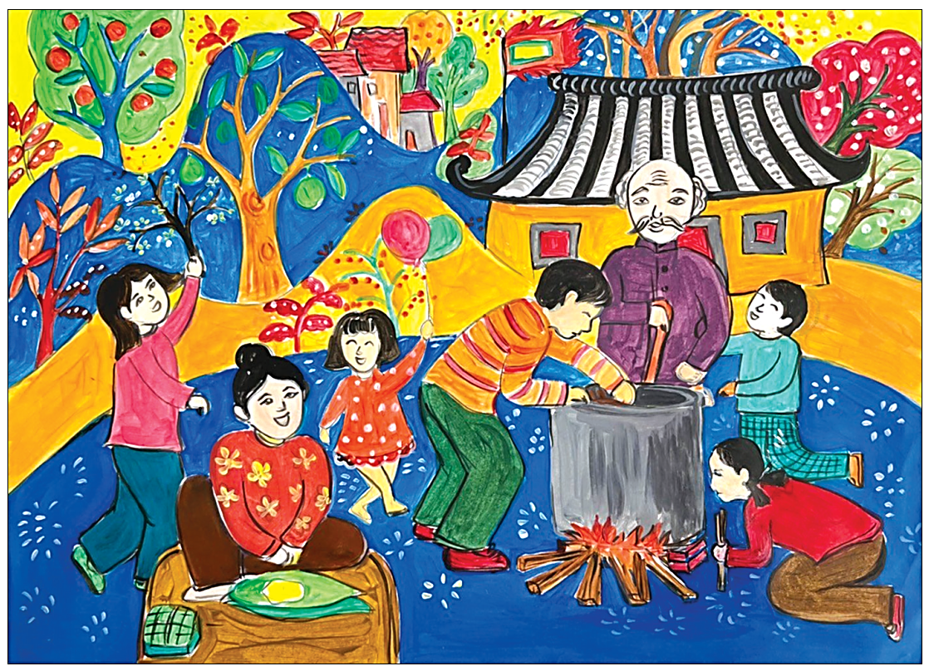
2.2. Các bước vẽ tranh đề tài tết Nguyên đán
HOẠT ĐỘNG NHÓM ĐÔI
Trình bày các bước vẽ tranh đề tài tết Nguyên đán.

Slide 5

Các bước vẽ tranh đề tài tết Nguyên đán
1
2
3
4
Tìm bố cục, vẽ phác mảng hình.
Vẽ chi tiết các hình ảnh.
Vẽ màu.
Hoàn thiện
sản phẩm.

Slide 6


Slide 7
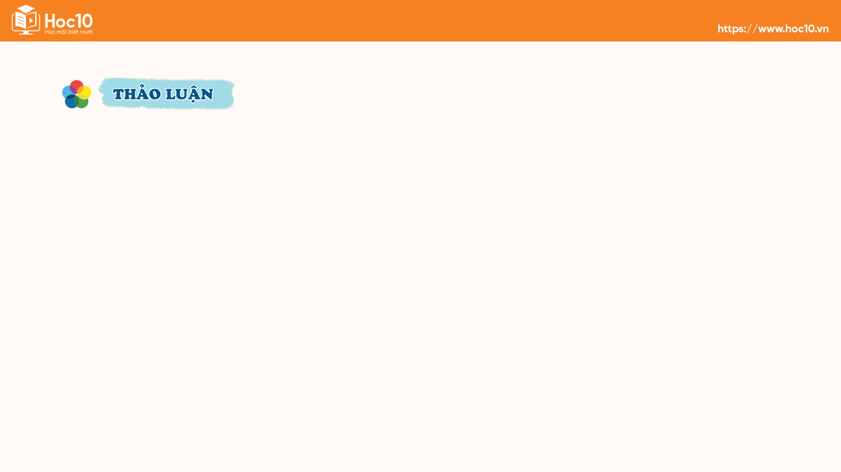

Chọn một trong những hình thức vẽ, xé, dán để sáng tạo một sản phẩm về đề tài ngày Tết và mùa xuân.

Slide 8
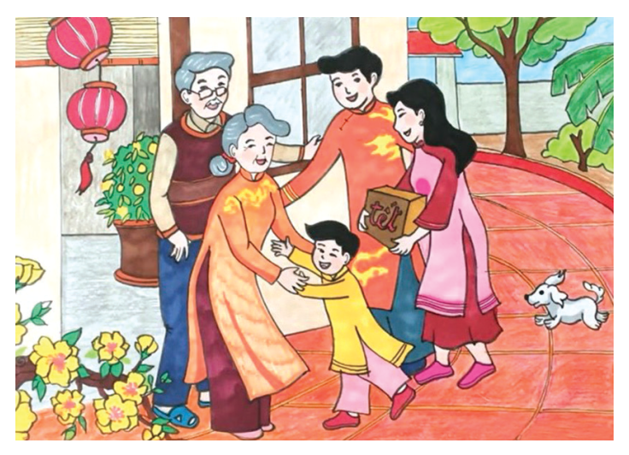
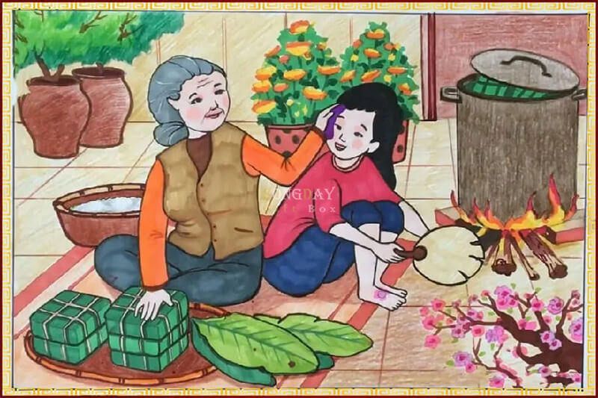
Tham khảo sản phẩm mĩ thuật của học sinh
Chúc Tết
Thúy Vy
Gói bánh chưng
Bảo Hưng

Slide 9
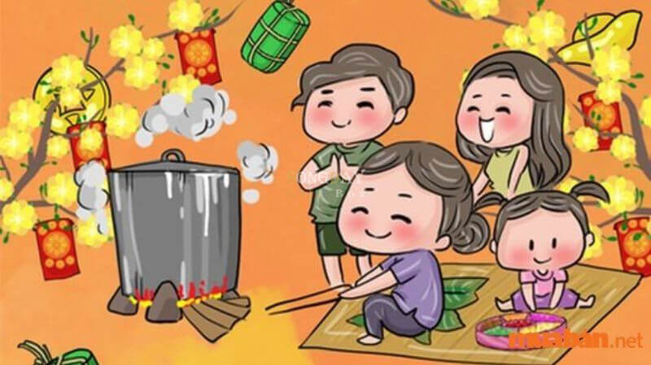
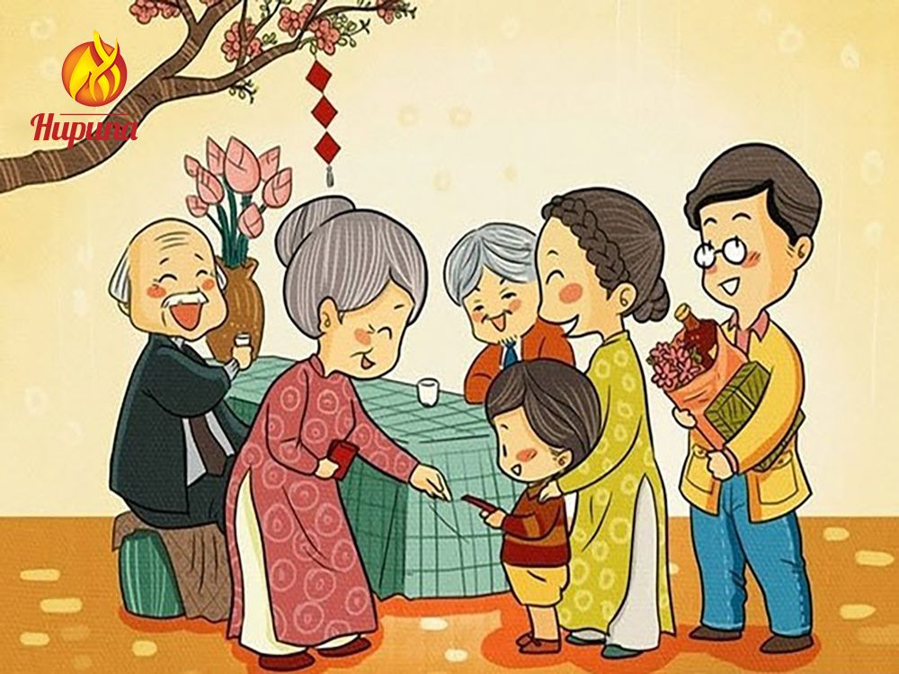
Tham khảo sản phẩm mĩ thuật khác

Slide 10
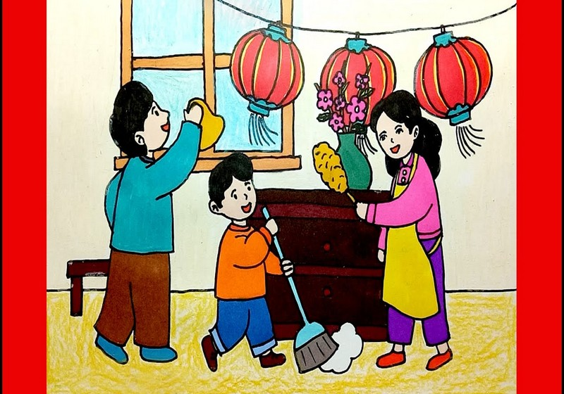
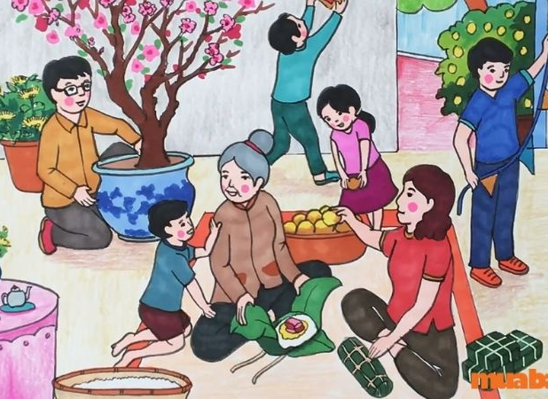
Tham khảo sản phẩm mĩ thuật khác

Slide 11
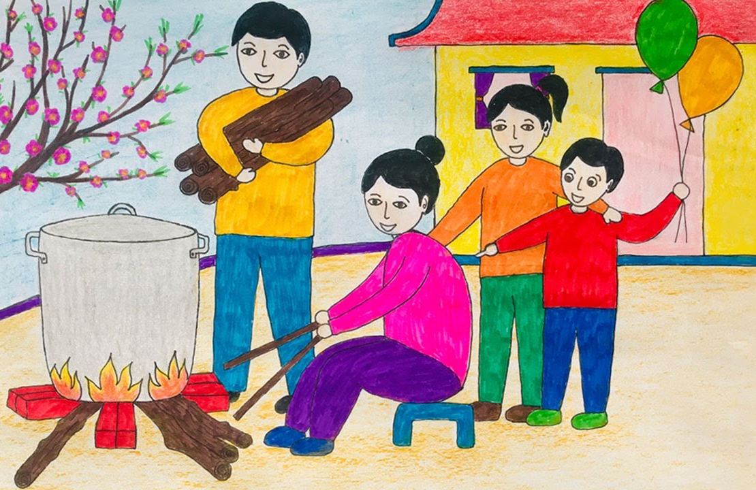
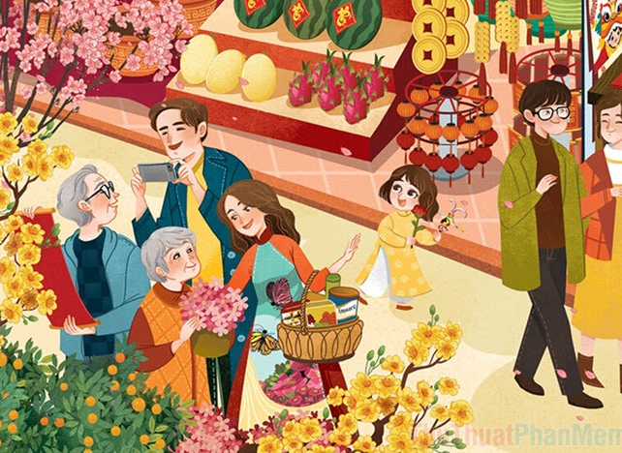
Tham khảo sản phẩm mĩ thuật khác

Slide 12
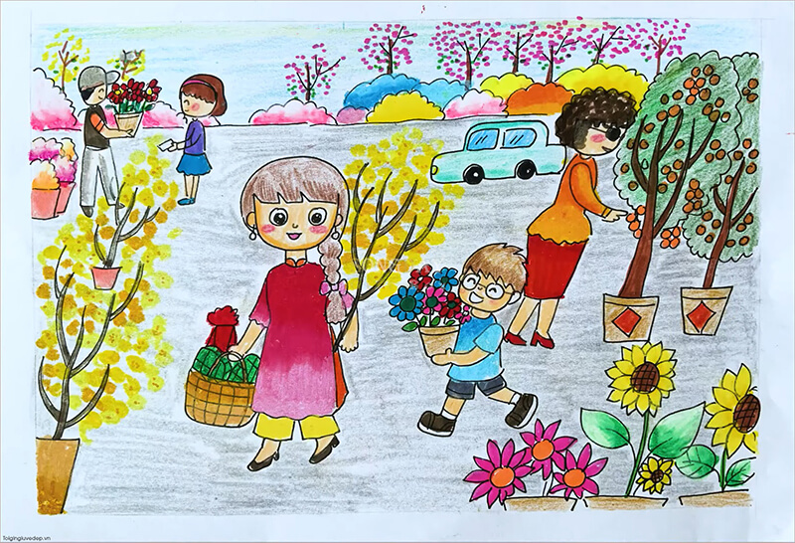
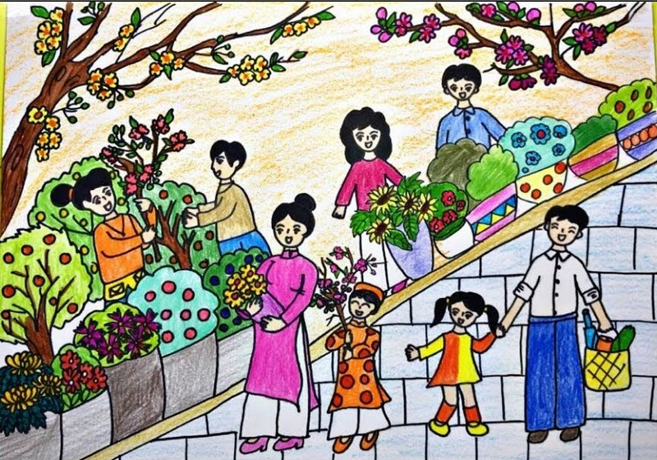
Tham khảo sản phẩm mĩ thuật khác

Slide 13
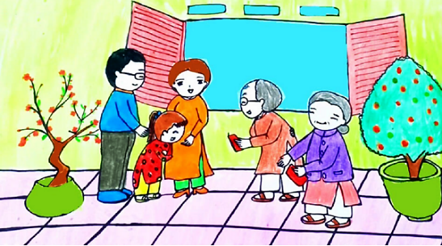
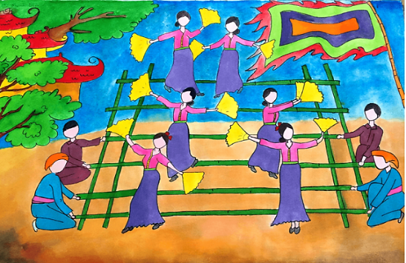
Tham khảo sản phẩm mĩ thuật khác

Slide 14
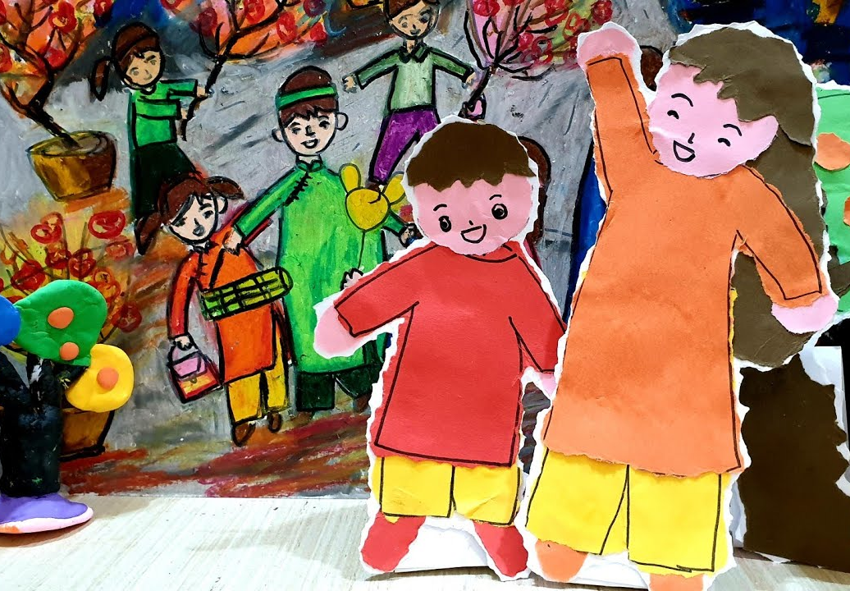
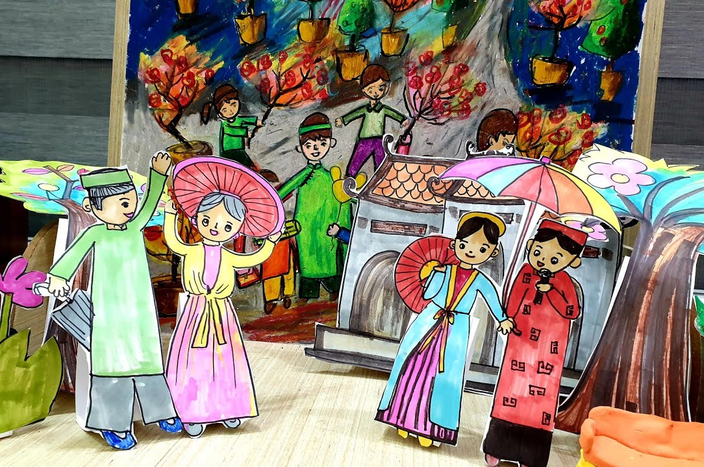
Tham khảo sản phẩm mĩ thuật khác

Slide 15
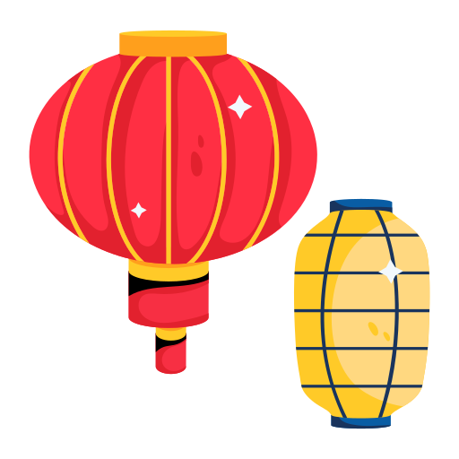

Trưng bày và giới thiệu sản phẩm
Bố cục, hình ảnh và màu sắc của bức tranh.
Nội dung bức tranh của em nói lên điều gì?
Nêu cảm nhận về bức tranh mà em thích nhất.
Em có nhận xét, góp ý gì cho bài của bạn?

Slide 16


Slide 17
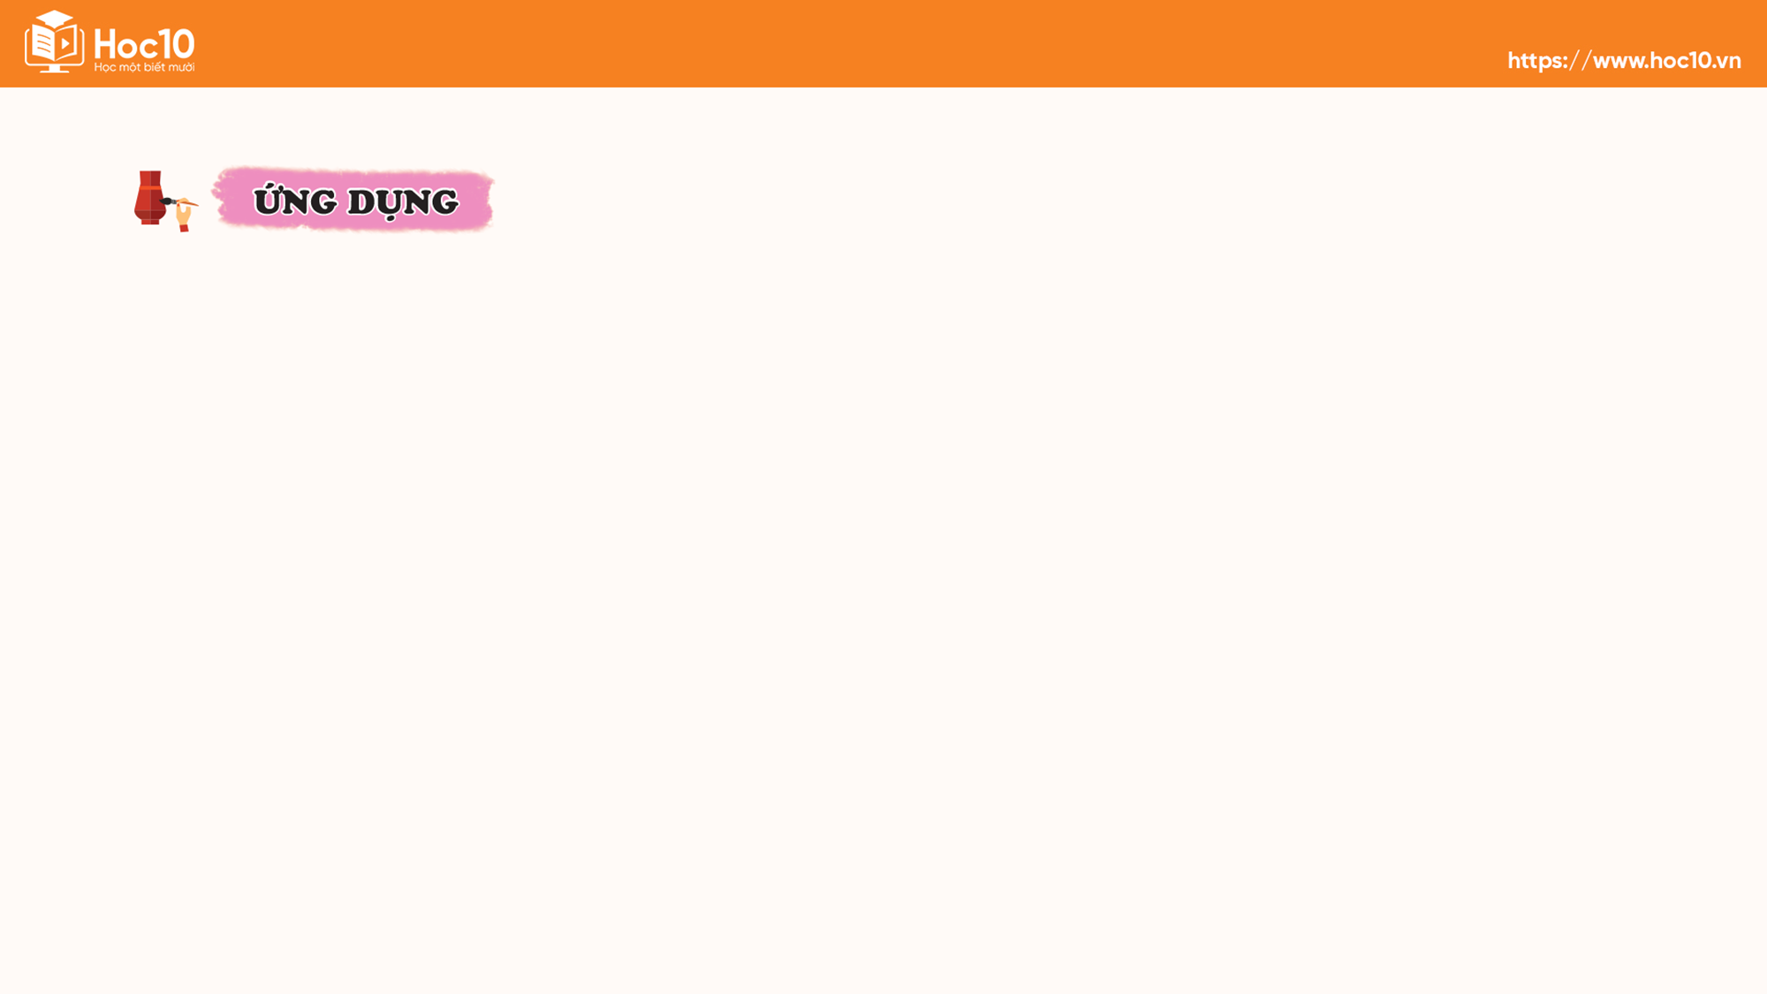
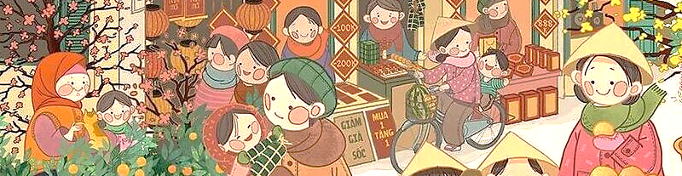
Vận dụng tác phẩm của mình để ứng dụng sáng tạo các sản phẩm phục vụ đời sống như: thiết kế lịch, trang trí góc học tập, trang trí thiệp chúc Tết,...

Slide 18
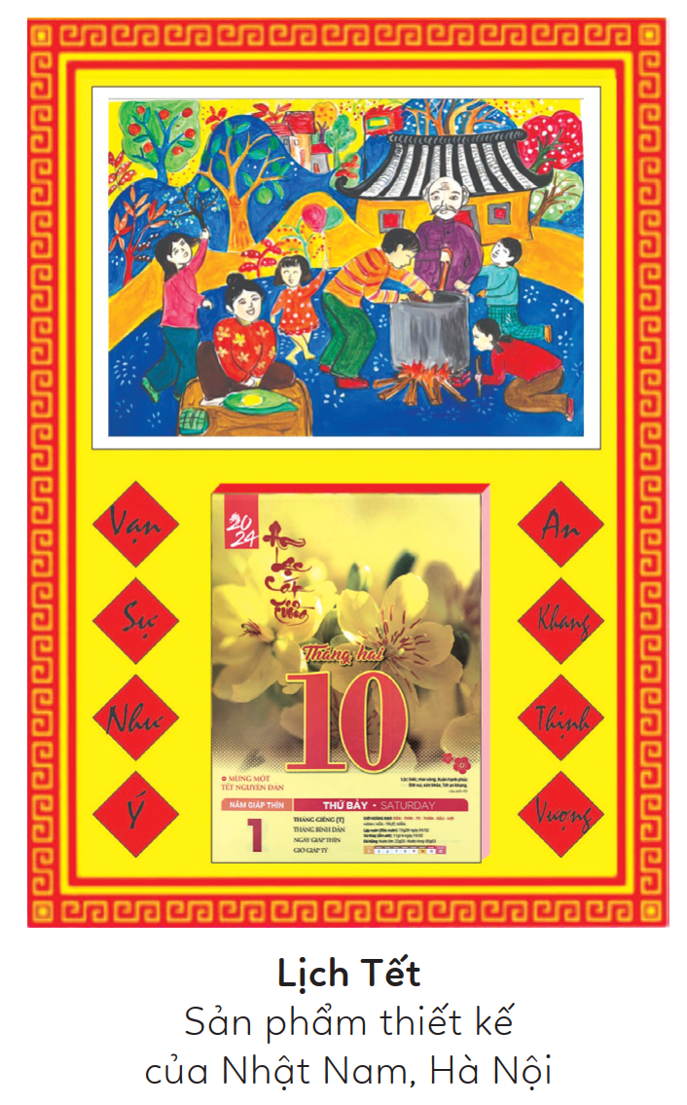


Tham khảo sản phẩm mĩ thuật của học sinh

Slide 19
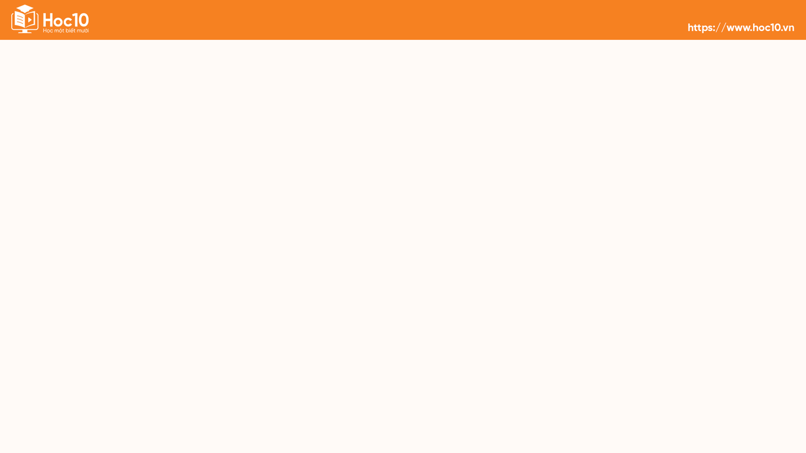

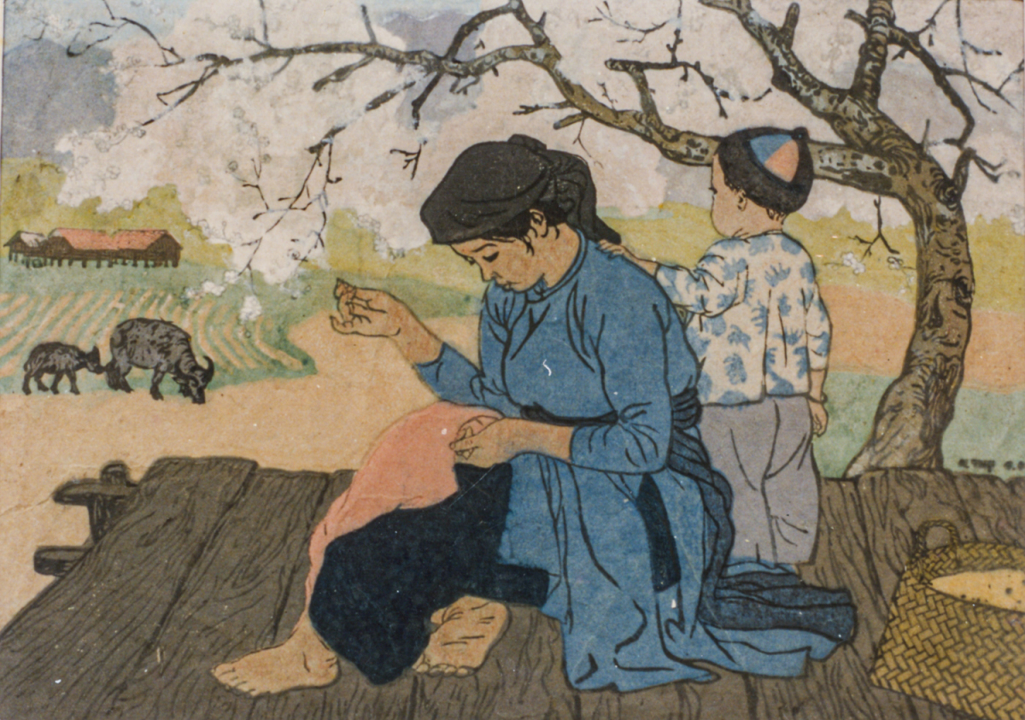
MẢNH GHÉP MĨ THUẬT
1
2
3
4
5
Tranh khắc gỗ Mùa xuân (1961)
Nguyễn Thụ

Slide 20

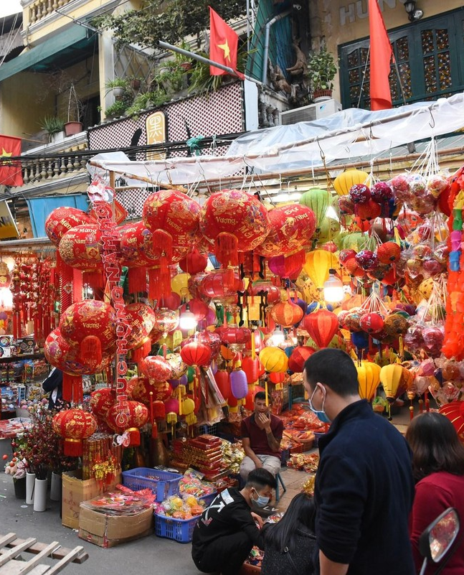
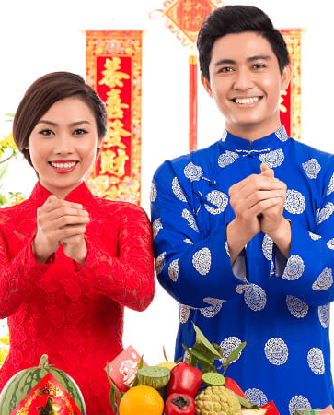
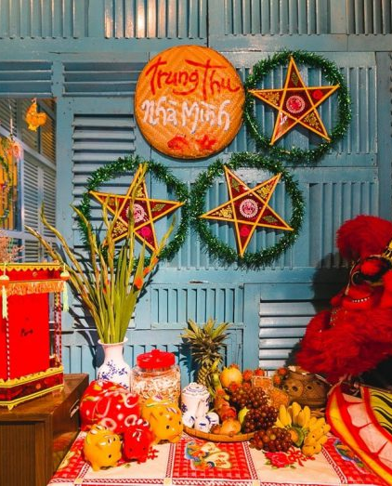
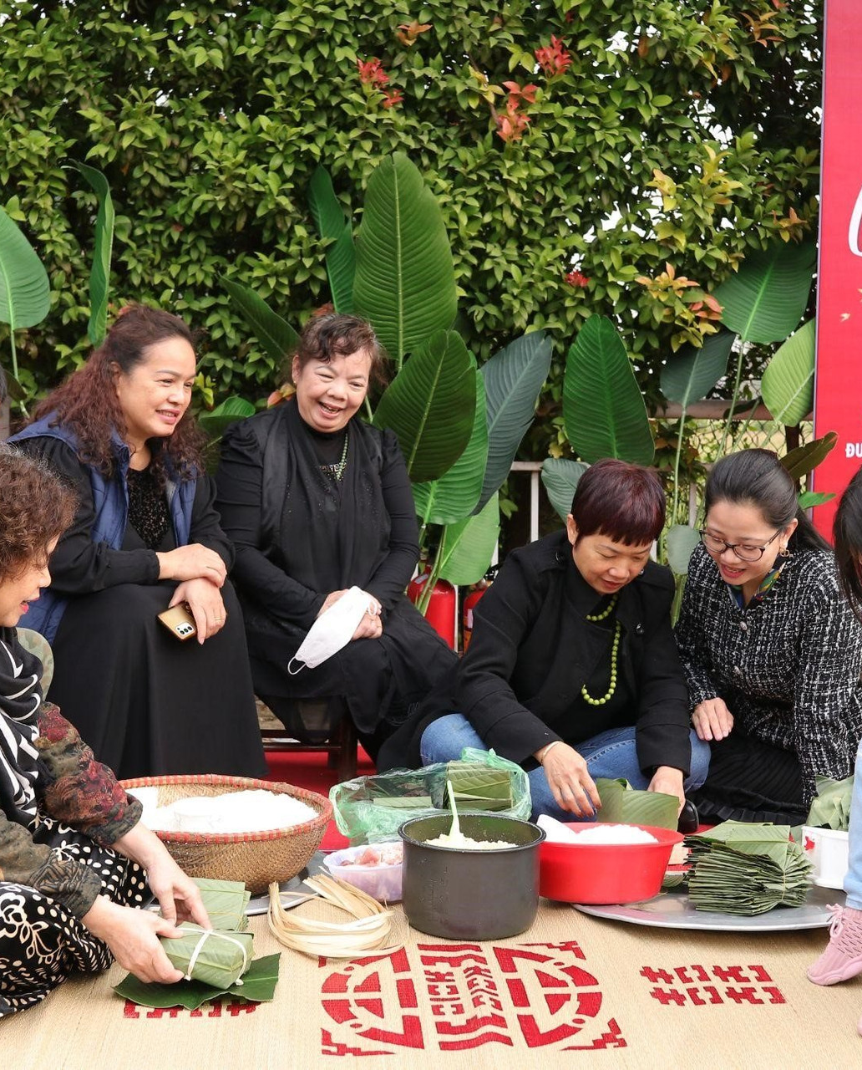

Đâu không phải là hình ảnh đặc trưng của ngày Tết?
A. Chợ Tết | B. Chúc Tết | C. Phá cỗ Trung thu | D. Gói bánh chưng

Slide 21
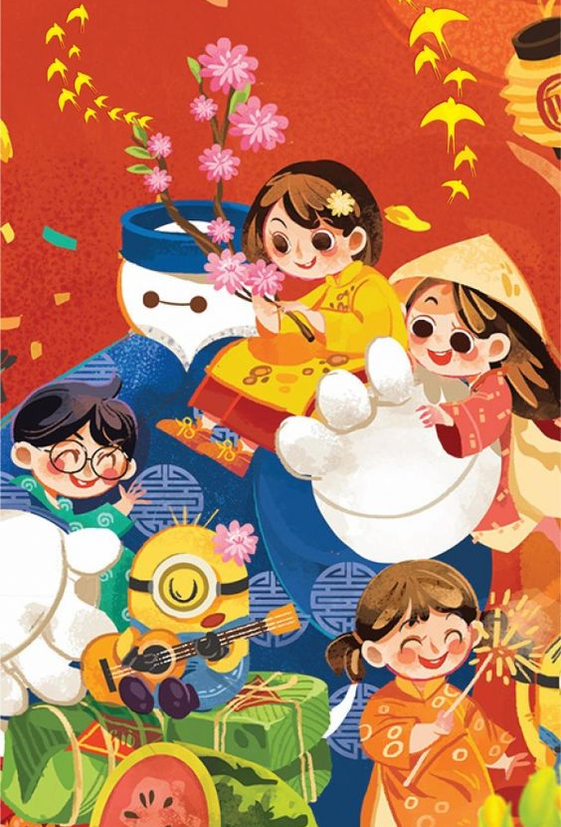
Tìm bố cục, vẽ phác mảng hình thuộc bước mấy khi thực hiện vẽ tranh đề tài Tết và mùa xuân?
A. Bước 1.
B. Bước 2.
C. Bước 3.
D. Bước 4.

Slide 22
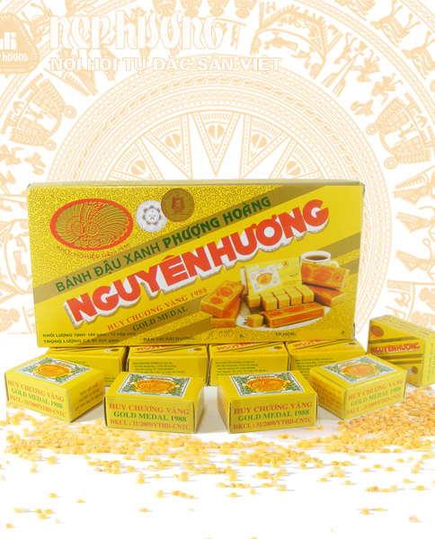
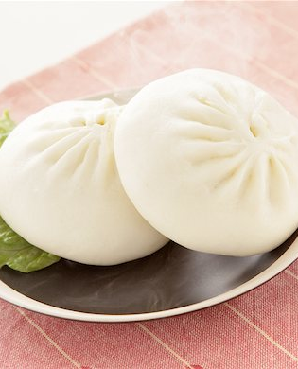
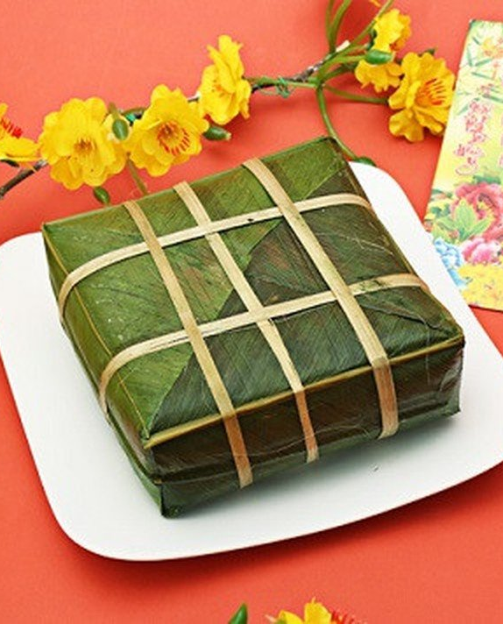
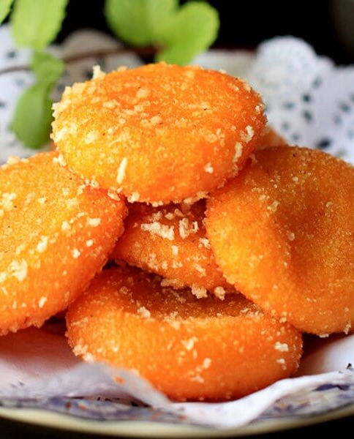
Đâu là loại bánh không thể thiếu trong mỗi dịp Tết đến xuân về?
A. Bánh đậu xanh
B. Bánh bao
C. Bánh chưng
D. Bánh rán

Slide 23
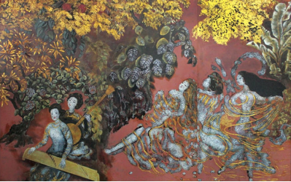
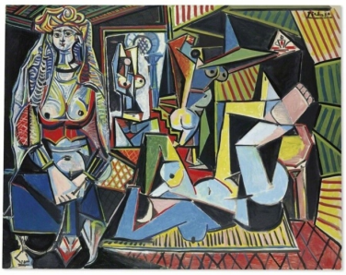
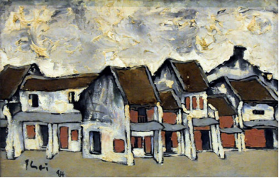
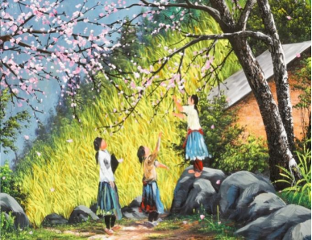
Đâu là bức tranh thể hiện đề tài Tết và mùa xuân?
1
3
2
4

Slide 24
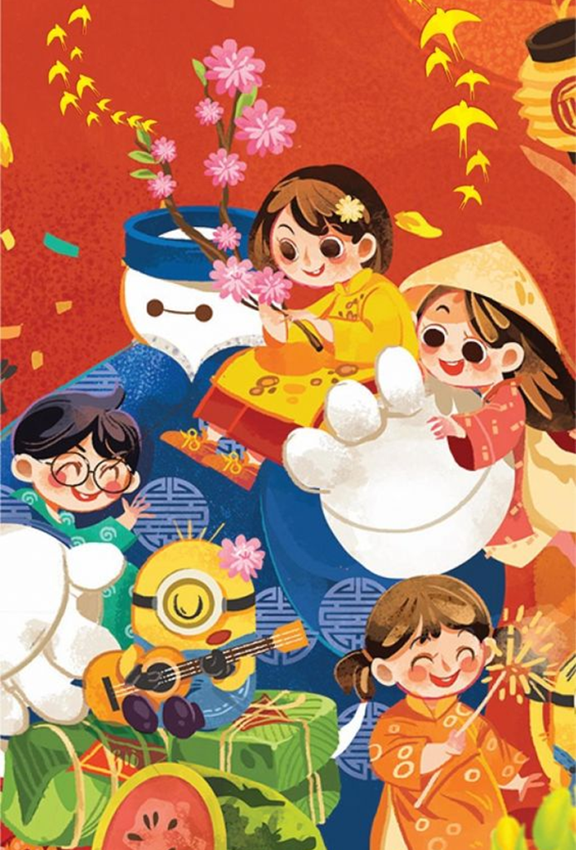
Ý nghĩa của việc khi vẽ tranh đề tài Tết và mùa xuân là gì?
A. thể hiện tinh thần đoàn kết và sự gắn bó giữa bạn bè.
B. lưu giữ giá trị tết cổ truyền, gắn kết trong cộng đồng, gia đình.
C. xây dựng cộng đồng tốt đẹp, hướng đến cách mạng xanh.
D. kích thích sự sáng tạo, góp phần xây dựng cộng đồng vững mạnh.

Slide 25
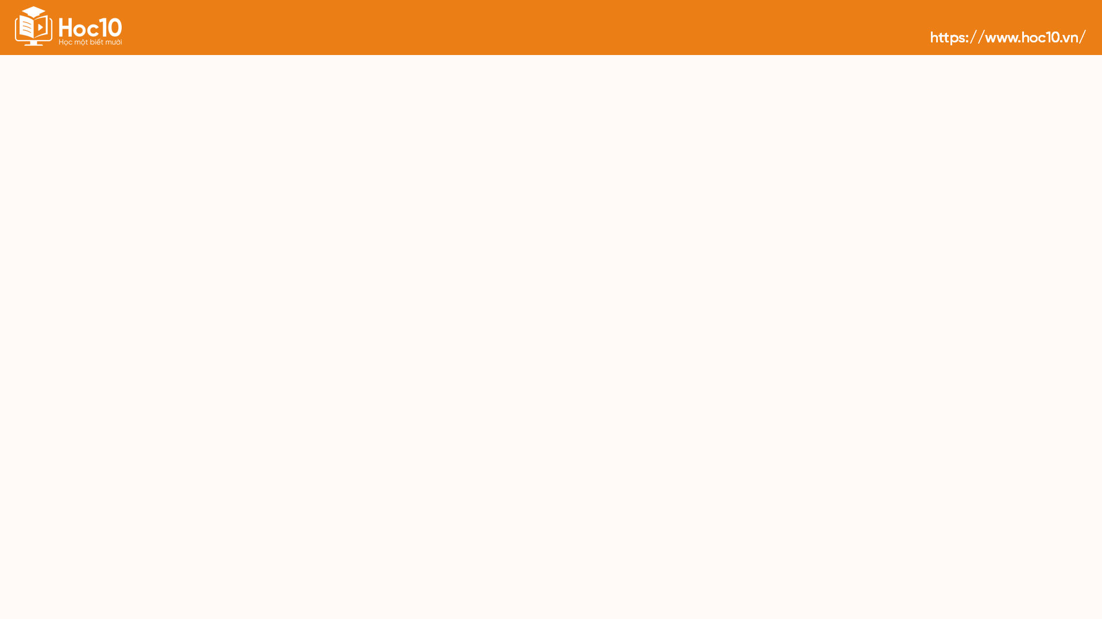

Hướng dẫn về nhà
Ôn lại các kiến thức đã học ở Bài 3.
Đọc và tìm hiểu trước nội dung Bài 4: Ý tưởng thiết kế thời trang.

Slide 26


Slide 27



Like fanpage Hoc10 - Học 1 biết 10 để nhận thêm nhiều tài liệu giảng dạy
theo đường link:
Hoặc truy cập qua QR code

